Slide 1

Proyecto Final
Autor : Justin Salazar
Materia : Lógica de Programación
Fecha : 2024

Slide 2

Generador de Contraseñas
En esta presentación veremos cómo funciona el generador de contraseñas . Este código permite crear contraseñas aleatorias con diferentes configuraciones según las preferencias del usuario.

Slide 3
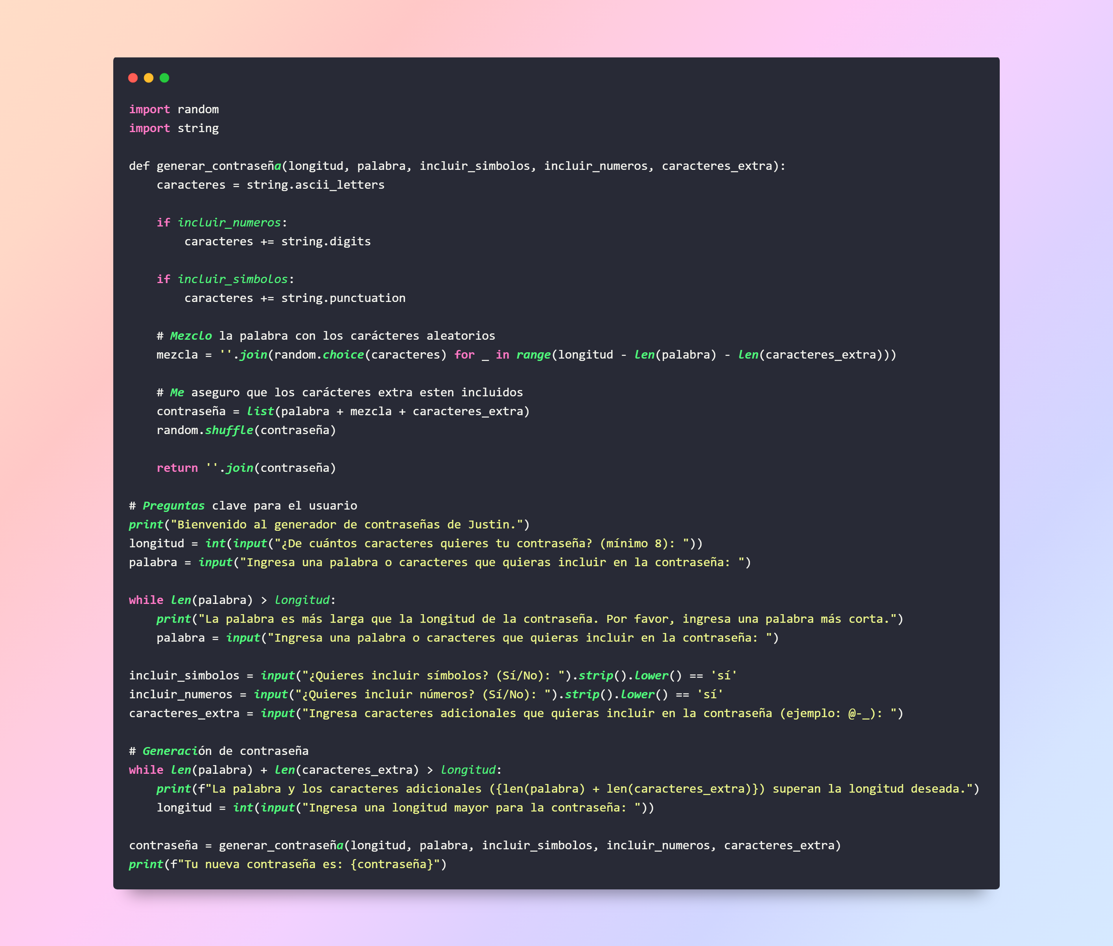
Código

Slide 4

Importando Librerías
Usamos 'random' y 'string' para manejar caracteres aleatorios. Esto nos permite jugar con letras, números y símbolos para crear una mezcla única.

Slide 5

Función de Generación
La función principal permite al usuario decidir la longitud y el tipo de caracteres.

Slide 6

Mezcla y Aleatorización
El código utiliza la función shuffle para mezclar todos los caracteres de la contraseña, asegurando que la palabra clave y los caracteres adicionales se distribuyan aleatoriamente, creando una contraseña robusta.

Slide 7

Preguntas al Usuario
El programa pide al usuario varios datos: la longitud de la contraseña, si desea incluir símbolos y números, y una palabra clave que se quiere incorporar en la contraseña final.

Slide 8

Generación de la Contraseña
A partir de las respuestas del usuario, se genera una combinación de caracteres aleatorios, incluyendo letras, números y símbolos si se seleccionan, y se incorpora la palabra clave en la contraseña final.

Slide 9
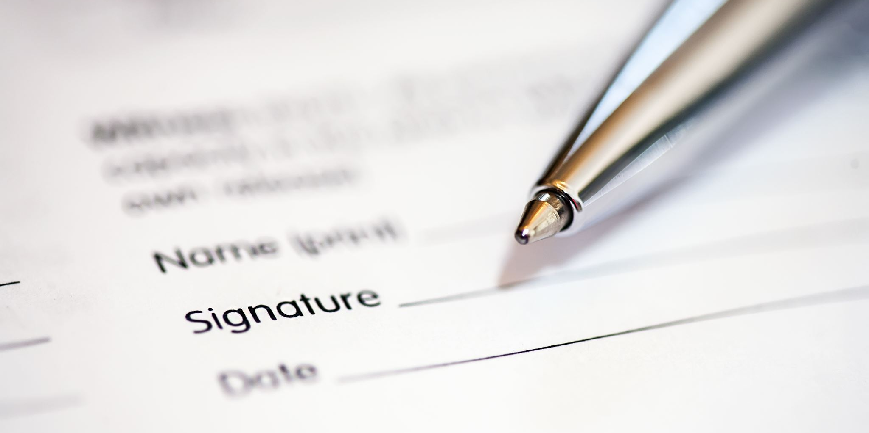
Conclusión
Este generador de contraseñas es una excelente herramienta para crear contraseñas seguras y personalizadas.

